Slide 1
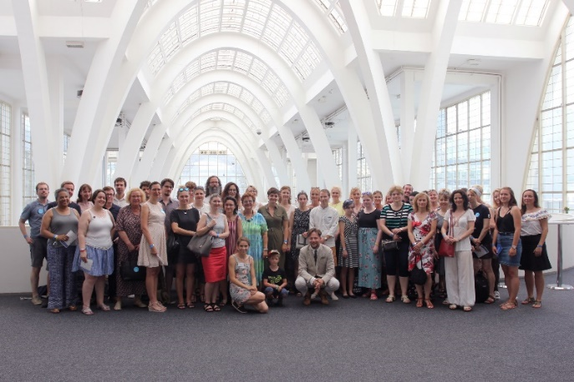
Týden CJV CJV Week 2020

Slide 2
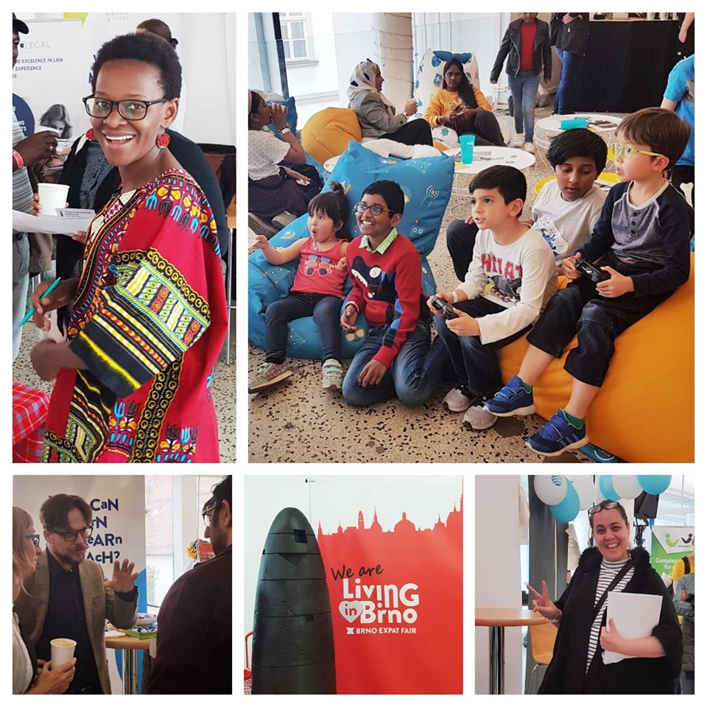
agenda
shrnutí prezentace CJV na RMU – 1. část / summary of the CJV presentation for RMU – part 1

Slide 3
základní údaje basic data

Slide 4
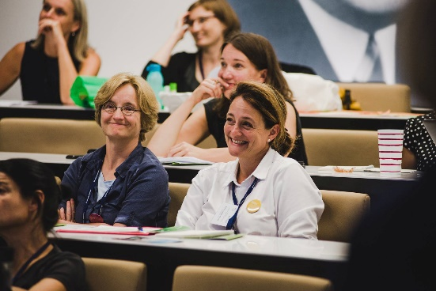
základní údaje basic data
postavení / status and reputation:
největší jazykové centrum v ČR (124 pracovníků / 9 000 studentů za semestr)
respektované jazykové centrum v ČR / Evropě
předsednictví České a slovenské asociace jazykových center (CASAJC);
členství v koordinační radě Evropské asociace jazykových center (CercleS),
členství v prestižních evropských odborných uskupeních EULETA, Wulkow, Fiesole Group,
předsednictví pracovní skupiny ředitelů jazykových center brněnských veřejných VŠ a UO,
vítěz Evropské jazykové ceny LABEL 2017, 2019
pořadatelství mezinárodních konferencí EULETA 2017, IATEFL 2018, CercleS 2020,
Týden CJV – každoroční akce otevřená pro celou ČR
široká síť učitelských/staff mobilit Erasmus+,

Slide 5
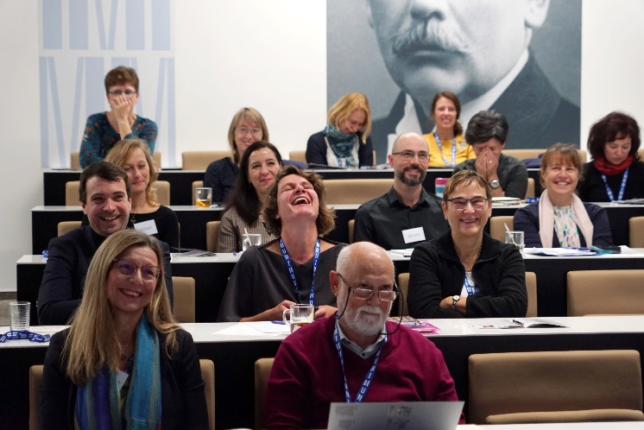
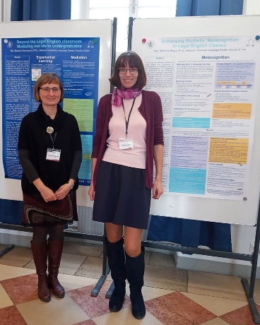
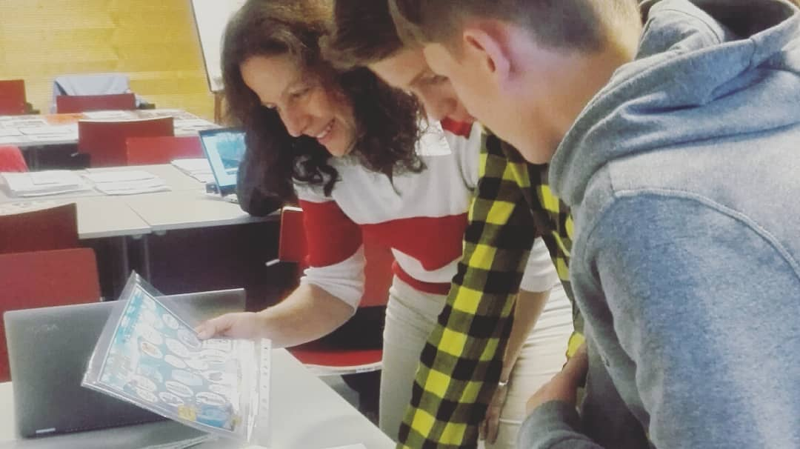
stav lidí / HR
 | osoby (O) individuals | úvazky (Ú) contracts
CELKEM / TOTAL (pracovní poměr + externisté) | 124 | 87,8
pracovní poměr | 88 | 80,9
administrativa | 16 | 12,5
(PP) – lektor I | 39 | 36,1
(PP) – lektor II | 3 | 2,3
(PP) - asistent | 5 | 5,0
(PP) – odb. asistent | 25 | 24,9
DPP/DPČ | 36 | 6,9

Slide 6
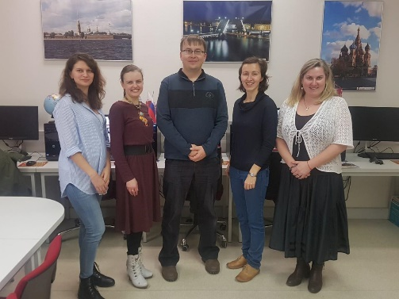
agendy CJV / CJV agendas
AKTIVITY |  | STUDENTI | ZAMĚSTNANCI MU MU STAFF | VEŘEJNOST PUBLIC
KURZY | výuka a hodnocení v rámci studijních programů (AJ, FR, ŠP, NJ, RJ, ČJ, Lat.) / „staňte se studentem“ | ✓ | ✓ | -
 | kurzy jazykových a měkkých dovedností (nadstandardní), hrazené ze zdrojů HS a projektů | ✓ | ✓ | -
 | kurzy - zpoplatněné | ✓ | ✓ | ✓
 | letní školy / intenzivní kurzy | ✓ | ✓ | ✓
DALŠÍ JAZYKOVĚ VÝUKOVÉ SLUŽBY | tematické konzultace, Writing Lab, English Mediated Instruction, councelling, teacher training, náslechy se zpětnou vazbou, … | ✓ | ✓ | -
PŘEKLADY |  | ✓ | ✓ | ✓
KOREKTURY |  | ✓ | ✓ | ✓
VaV | aplikovaný výzkum primárně směřující ke zvyšování kvality výuky
projekty | podpora internacionalizace, zvýšení kvality výuky, mezinárodní síťování, podpora mezioborových výzkumných týmů

Slide 7
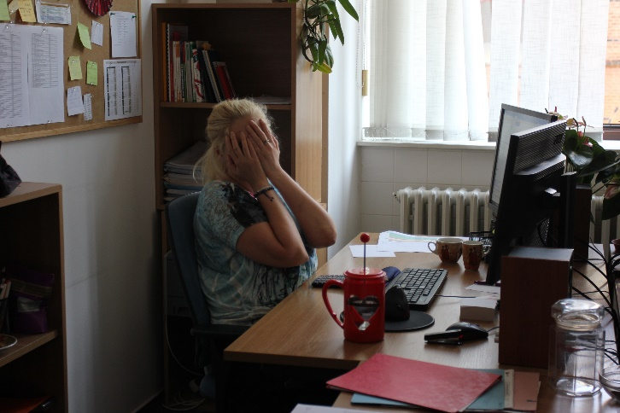
rozpočet CJV MU (2019) / budget
 | výnosy / income | náklady / expenses
Celkem / total | 49 576 000 Kč | 49 519 000 Kč
příspěvek na vzd. činnost MŠMT 1111 | 38 200 000 | 38 533 000
projekty | 7120 | 7120
VaV (IP) | 897
vlastní zdroje | 509
čerpání fondů | 2 850

Slide 8
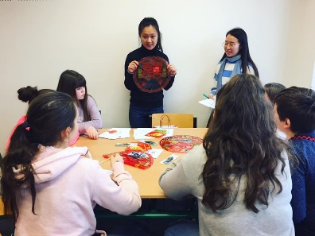
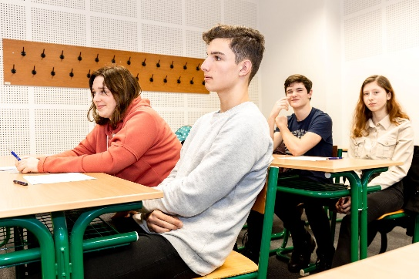
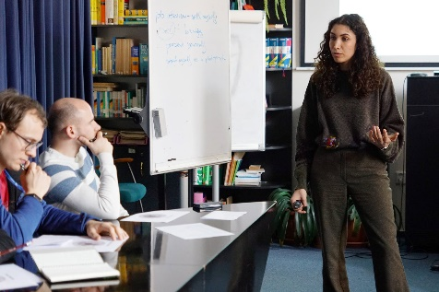
agenda I: výuka - počty hodin a studentů / teaching – numbers of hours and students
Fakulta | počet hodin za týden / number of hours taught per week |  | počet studentů - PS 2019 / sumber of students in PS 2019
LF | 167 | 125 (anglický program) | 1375 | 798 (anglický program)
ESF | 222 |  | 1361 (200 min týdně)
PrF | 127 |  | 1411
FF | 114 |  | 1231
PřF | 106 |  | 698
PedF | 92 |  | 818
FSS | 70 |  | 608
FI | 46 |  | 632 (50 min týdně)
FSpS | 23 |  | 278 (50 min týdně)
CELKEM | 1092 |  | 9210

Slide 10
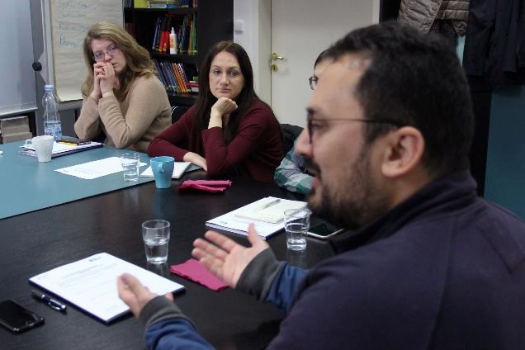
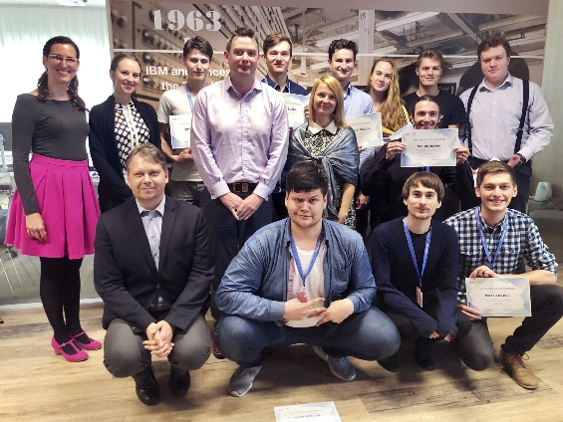
agenda I: výuka - počet studentů na pracovníka teaching – number of students per teacher
počet studentů na pracovníka s plným úvazkem / number of students per teacher (full contract) | průměr | medián
celkem / total | 137 | 126
naplněnost seminárních skupin napříč CJV: | 16 | 18

Slide 11
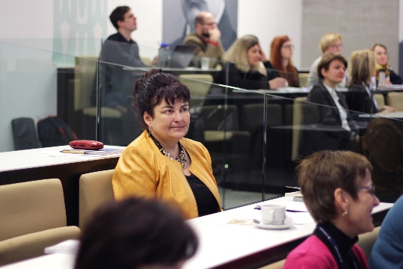
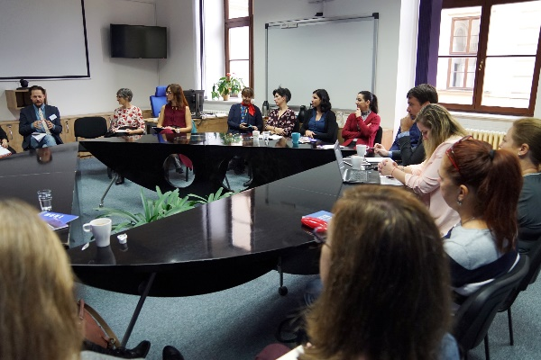
agenda II: VaV / research
aplikovaný výzkum směřující ke zvyšování kvality výuky
formy výzkumu: action research, classroom research, exploratory practice
interdisciplinární výzkumné projekty ve spolupráci s dalšími pracovišti MU (CEITEC, Hume Lab, LF, FI)
mezinárodní kolektivní monografie
články v mezinárodních odborných časopisech
pořádání konferencí
účast na mezinárodních konferencích

Slide 12
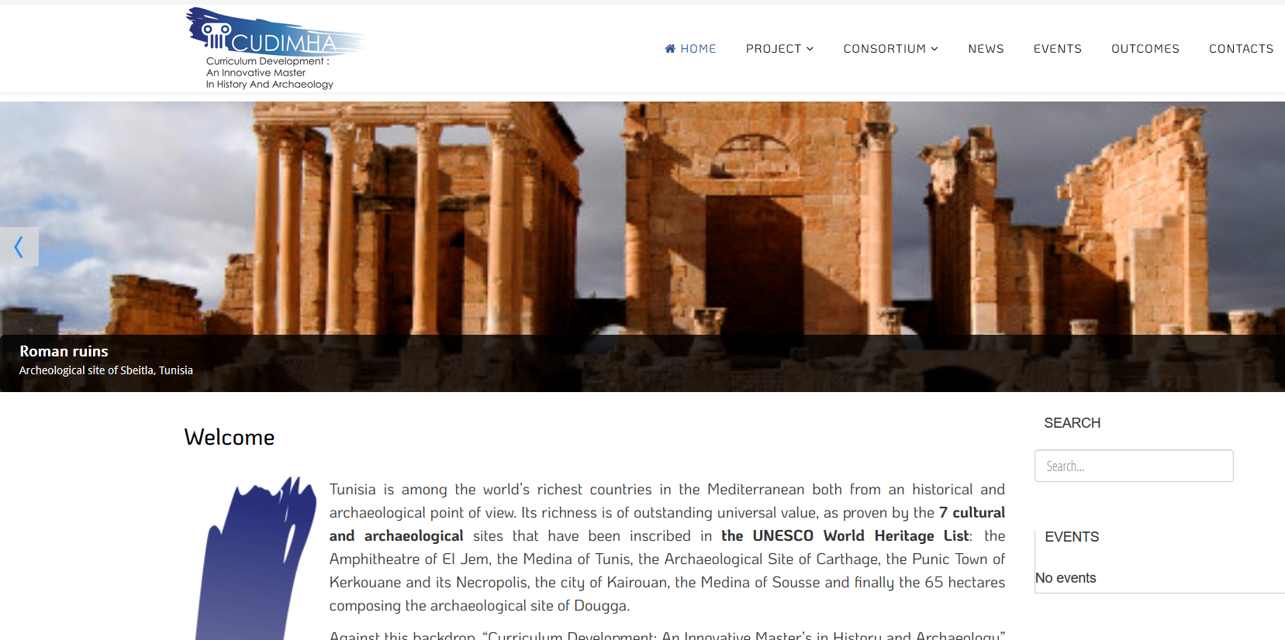
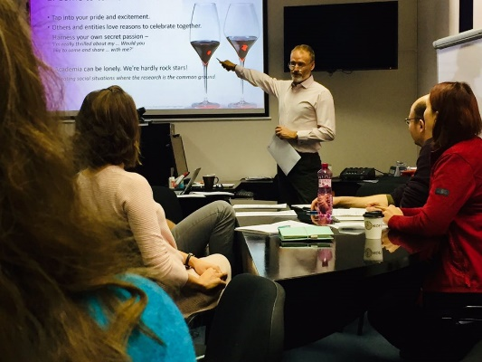
agenda III: projektová činnost / projects
2020: IGA – Project English (Odbor VaV MU)
2019: (podaný) TAČR Éta 2020 - Systém pro sémantické fulltextové vyhledávání informací v textové části zdravotního záznamu pacienta a korpus autentických textů zdravotní dokumentace (CJV hlavní řešitel, další řešitelé LF a FI)
2018: Erasmus+ CUDIMHA (KA2, Capacity Building): https://www.cudimha.eu/index.php/en/
2017: OP VVV projekty (MUNI4.0, HR4MU)
každý rok IRP + FRMU

Slide 13
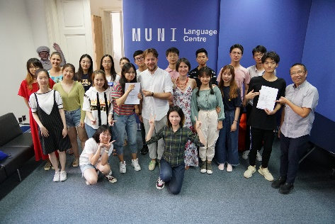
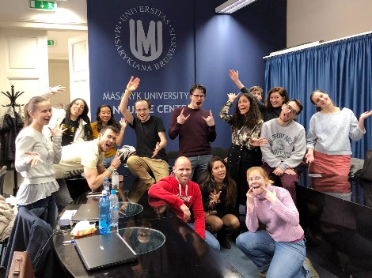
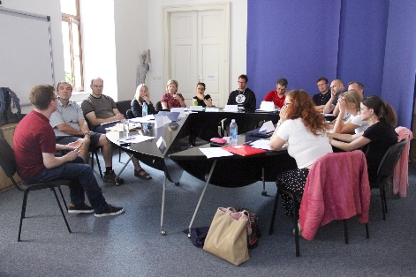
agenda IV: zpoplatněné aktivity CJV MU
JS 2019 + PS 2019 | počet kurzů | Počet účastníků
jazykové kurzy pro zaměstnance v rámci MU (mimo projekty) | 17 | 144
jazykové kurzy pro veřejnost | 21 | 224
letní a zimní školy (ČR, Jižní Korea, Čína, Taiwan, Turecko, Německo, Itálie, Finsko, Japonsko) | 7 | 194
Překlady a korektury
název pracoviště |  | typ překladu/korektury
RMU | personální odbor | brožura pro nové zaměstnance
 | odbor vnějších vztahů a marketingu | pozvánky na akce univerzity, propagační materiály
 | studijní odbor | překlady diplomů
 | odbor pro strategii | Výroční zpráva
 | právní odbor | překlady směrnic a předpisů
PřF | Ústav fyzikální elektroniky | texty pro webové stránky -korektura
FF | Ústav hudební vědy | habilitační práce

Slide 14
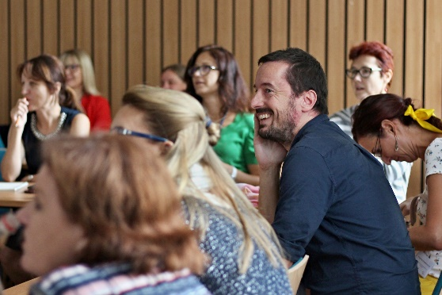
Vřelé díky za všechno, co pro MU na CJV děláte.
A big thanks for everything you do for MU at CJV.
…přeji inspirativní Týden CJV.
…have a CJV Week full of inspiration.

